Slide 1
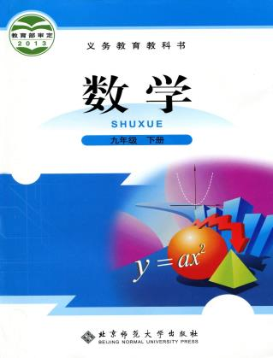
第三章 圆
5 确定圆的条件
WWW.PPT818.COM

Slide 2
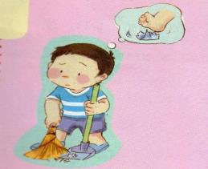
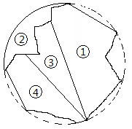
【激趣导学】
问题1 （1）丁丁不慎把家里的圆形玻璃打碎了，其中四块碎片如图所示，为配到与原来大小一样的圆形玻璃，丁丁应该带哪一块玻璃碎片去商店配制？

Slide 3
【激趣导学】
问题1 （2）商店配玻璃的师傅，要配制一块与原来大小一样的圆形玻璃，他必须要知道什么？为什么？
（3）作圆的关键是什么？

Slide 4
【目标导学】
学习目标：
1、经历探索过程，了解“不在同一直线上的三个点确定一个圆”．
2、会过不在同一直线上的三个点作圆．
3、了解三角形的外接圆、三角形的外心、圆的内接三角形等概念．

Slide 5
【导思点拨】
问题2 我们知道经过一点可以作无数条直线，经过两点只能作一条直线，那么，经过一点能作几个圆？经过两点、三点呢？动手画一画：
（1）作圆，使它经过已知点A．你能作出几个这样的圆？为什么有这样多个圆？
（2）作圆，使它经过已知点A、B．你是如何做的？依据是什么？你能作出几个这样的圆？其圆心分布有什么特点？与线段AB有什么关系？为什么？
（3）作圆，使它经过已知点A、B、C（A、B、C不在同一直线上）．你是如何做的？你能作出几个这样的圆？为什么？

Slide 6
【导思点拨】
结论：（1）以点A以外的任意一点为圆心，以这一点与点A所连线段为半径就可以作一个圆．由于圆心是任意的，因此这样的圆有无数个．

Slide 7
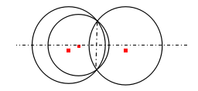
【导思点拨】
结论：（2）经过A、B两点的圆，其圆心到A、B两点的距离一定相等，所以圆心应在线段AB的垂直平分线上．另一方面，线段AB的垂直平分线上的点到点A、B两点的距离相等，所以在AB的垂直平分线上任意取一点为圆心，都可以作一个经过A、B两点的圆．因此这样的圆也有无数个．

Slide 8
【导思点拨】
结论：（3）要作一个圆经过A、B、C三点，就要确定一个点作为圆心，使它到三点的距离相等．到A、B两点距离相等的点在线段AB的垂直平分线上，到B、C两点距离相等的点在线段BC的垂直平分线上，两直线的交点到A、B、C三点的距离相等，即所作圆的圆心，利用尺规过不在同一直线上的三点作圆的方法如下：

Slide 9
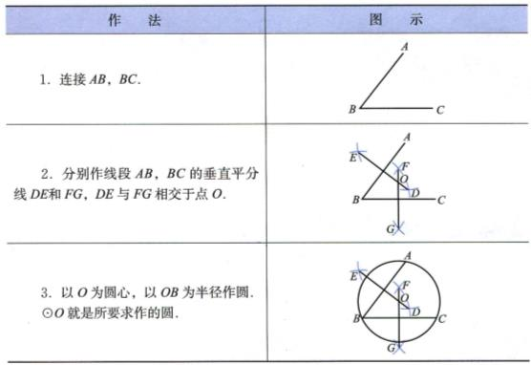
【导思点拨】

Slide 10
【设问寻疑】
问题3 根据问题2的作图，回答问题：
（1）不在同一直线上的三个点为什么只确定一个圆？
（2）三角形的三个顶点确定几个圆？

Slide 11
【诊断反馈】
问题4 经过同一条直线上的三个点能不能作出一个圆？
证明：（反证法）如图，假设过同一直线l上的A、B、C三点可以作一个圆，设这个圆的圆心为P，那么点P既在线段AB的垂直平分线上，又在线段BC的垂直平分线上，即点P为与的交点，而，，这与我们以前所学的“过一点有且只有一条直线与已知直线垂直”矛盾．所以，过同一直线上的三点不能作圆．

Slide 12
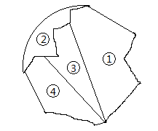
【诊断反馈】
追问：通过上面的学习，现在解决一开始提出的“配玻璃问题．带到商店去的一块玻璃碎片应该是哪一块？为什么？

Slide 13
【诊断反馈】
学生练习 课本144页随堂练习．

Slide 14
【诊断反馈】
课堂小结：
本节课学到那些知识？发现了什么？在运用所学的知识解决问题时应注意什么？
1、概念：三角形的外接圆，三角形的外心．
2、不在同一直线上的三点确定一个圆．
3、会用尺规过不在同一直线上的三个点作圆．

Slide 15
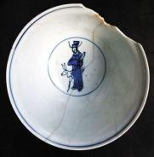
【拓展延伸】
问题5 某地出土一古代残破圆形瓷盘，如图所示．为复制该瓷盘确定其圆心和半径，请在图中用直尺和圆规画出瓷盘的圆心．

Slide 16
【拓展延伸】
布置作业：
1、教科书习题3.6第1题、第2题．（必做题）
2、教科书习题3.6第3题、第4题．（选做题）

